Slide 1
Практический AHM. Инструкция по применению
Конференция пользователей ПО тНавигатор
Альберт Вафин
2023г
Notes:
Хотел бы рассказать об одном из направлений для чего создаются модели месторождений, а именно обоснование дальнейшего бурения и проектной сетки скважин в целом. И показать можно решать эту задачу с использованием инструментария тНавигатора

Slide 2
Недооценённые модули
Notes:
Главной задачей при выборе оптимальной сетки скважин является максимизация добычи углеводородов при минимальных затратах на их добычу. Вроде бы все понятно, а с другой не понятно как к как подойти к решению.
Начнем с теоретической части вопроса и для начала определим что такое оптимальная сетка скважин
Понятие оптимальности означает достижение наилучшего результата в рамках заданных условий и ограничений. Не бывает оптимальности без условий и ограничений!!!!
Для этого необходимо определить оптимальное расположение скважин на месторождении, чтобы максимально охватить залежи углеводородов.
С геологической точки зрения основными параметрами, влияющими на выбор скважины является продуктивность новых скважин, объем дренируемых запасов и ожидаемый КИН. Также необходимо учитывать технологические особенности месторождения, пропустит ли увеличившийся объем жидкости наземная система.
Говоря об ограничениях при оптимизации:
Однако чаще всего большее влияние на решение по выбору сетки скважин оказывают экономические факторы, такие как цена на нефть, налоговая нагрузка и стоимость бурения.
Вполне понятно желание увеличить количество продукции, добытого в единицу времени. При этом возрастают издержки на строительство соответствующей наземной инфраструктуры.
Говоря об условиях при оптимизации:
Так же оптимальная сетка зависит от того, какие цели и в какой временной перспективе мы перед собой ставим. То есть какой экономический параметр и в какой срок мы хотим оптимизировать.
Потому что мы всегда балансируем между высокими капитальными затратами при плотной сетке скважин и возможной потерей прибыли ввиду дисконтирования.
Оптимальная сетка скважин зависит от многих факторов, включая геологические и гидродинамические свойства месторождения, технологические возможности и экономические факторы.
Справочно!
Принцип дисконтирования денежных потоков предполагает, что стоимость денежных средств, получаемых в будущем, должна быть пересчитана на текущую дату с учетом уровня риска и временной ценности денег.
Простым языком, дисконтирование денежных потоков означает, что будущие денежные потоки (например, доходы от инвестиций, расходы на проект, дивиденды и т.д.), ожидаемые в будущем, имеют меньшую стоимость, чем деньги, которые мы получим сегодня. Это происходит потому, что деньги, которые мы получим в будущем, не являются гарантированными и несут риски.
Следовательно, чтобы учесть риски и временную ценность денег, мы должны снизить стоимость будущих денежных потоков путем применения дисконтирования. Это означает, что мы применяем определенную ставку дисконтирования к будущим денежным потокам, чтобы определить их текущую стоимость.
Одним из методов определения оптимальной сетки скважин является моделирование месторождения с использованием специальных программных продуктов, которые позволяют симулировать потоки жидкости и газа в горных породах, а также оценить добычу углеводородов в различных точках месторождения.
Чем больше рисков связано с будущими денежными потоками, тем выше должна быть ставка дисконтирования, и тем меньше текущая стоимость будущих денежных потоков. Обратно, чем меньше рисков, тем меньше должна быть ставка дисконтирования, и тем выше текущая стоимость будущих денежных потоков.
Ставка дисконтирования при оценке экономики проекта зависит от нескольких факторов:
Уровня риска: чем выше риски связанные с проектом, тем выше должна быть ставка дисконтирования. Это связано с тем, что высокий уровень риска увеличивает вероятность, что будущие денежные потоки не будут получены, или что их величина будет ниже ожидаемой.
Сроков возврата инвестиций: чем дольше период, на который рассчитывается проект, тем ниже должна быть ставка дисконтирования. Это связано с тем, что будущие денежные потоки на более дальние периоды имеют меньшую ценность в настоящее время.
Инфляции: чем выше уровень инфляции, тем выше должна быть ставка дисконтирования. Это связано с тем, что инфляция уменьшает покупательную способность денег в будущем.
Капитальной структуры: ставка дисконтирования также зависит от структуры капитала, используемого в проекте. Если проект финансируется большей частью собственными средствами, то ставка дисконтирования будет ниже, чем если проект финансируется за счет заемных средств.

Slide 3
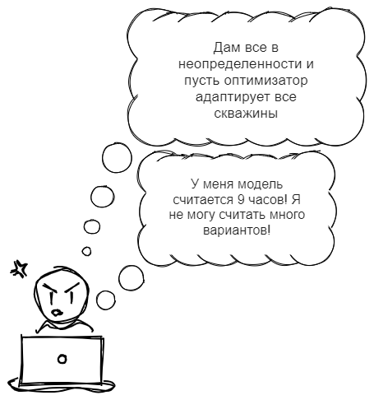
Мотивация использования модуля AHM
Причины активно использовать
Станция считает, даже когда инженер отдыхает. Можно проверить больше вариантов, нежели «вручную»
Сокращает рутину для задач оптимизации
Можно провести анализ чувствительности модели и не тратить время на ненужные расчеты
Есть возможность создание прокси-модели и проведения моделирования Монте-Карло для анализа рисков.
Причины активного не использования
Notes:
Для этого возьмем реальную модель и попробуем провести на ней оптимизацию разработки.
«Описание модели»
При этом мы не просто хотим разместить проектный фонд, но и по желанию виртуального заказчика учесть адресное размещение скважин в зависимости от объема запасов в различных участках месторождения.
То есть подобрать некую гибридную сетку скважин

Slide 4
Мотивация использования модуля AHM
Причины активно использовать
Станция считает, даже когда инженер отдыхает. Можно проверить больше вариантов, нежели «вручную»
Можно провести анализ чувствительности модели и не тратить время на ненужные расчеты
Сокращает рутину для задач оптимизации
Есть возможность создание прокси-модели и проведения моделирования Монте-Карло для анализа рисков.
Причины активного не использования
Notes:
Для этого возьмем реальную модель и попробуем провести на ней оптимизацию разработки.
«Описание модели»
При этом мы не просто хотим разместить проектный фонд, но и по желанию виртуального заказчика учесть адресное размещение скважин в зависимости от объема запасов в различных участках месторождения.
То есть подобрать некую гибридную сетку скважин

Slide 5
Оптимизация скорости расчета и количества расчетных вариантов
Инженерные решения
Укрупнение сетки
Сокращение расчетных шагов(не полный расчет, объединение шагов в год)
Сглаживание данных
Удаление из модели ячеек с водой
Фокусировка на определенных участках
Подбор оптимального количества ядер для расчета
Тюнинг модели
ЗАДАЧА
Максимально сократить время расчета реализации модели с минимальной потерей в точности
Notes:
Определение оптимальности включает в себя определение критериев успеха и ограничений, а также выбор подходящих методов для решения задачи.
Таким образом для определения оптимальной сетки скважин нам нужны:
Технологические показатели разработки
Макроэкономические показатели и оценка необходимых инвестиций для расчета экономической эффективности проекта
Требуемые ограничения и целевые экономические параметры для оптимизации. Что и в какой период мы хотим оптимизировать, и какие условия при этом мы должны соблюсти.
Одним из хороших примеров обоснования оптимальной сетки скважин приводится в книге Уолша и Лейка.
При этом найденная оптимальная сетка скважин все равно является относительной, то есть наилучший результат зависит от различных факторов и условий.
В целом, оптимальная сетка скважин является результатом компромисса между экономической эффективностью, эффективностью добычи и технологическими ограничениями.

Slide 6
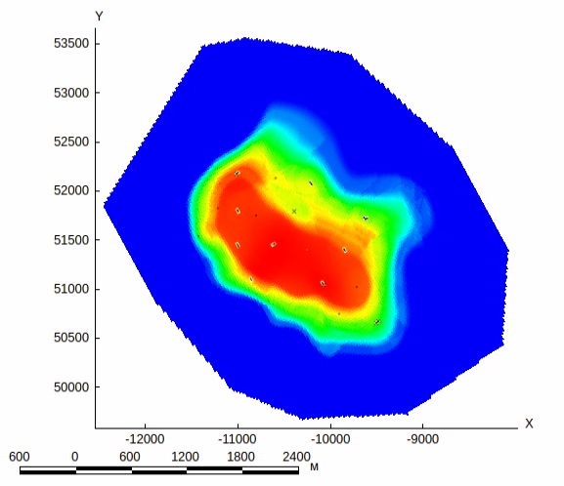
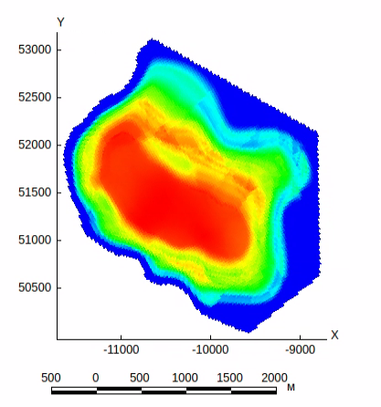
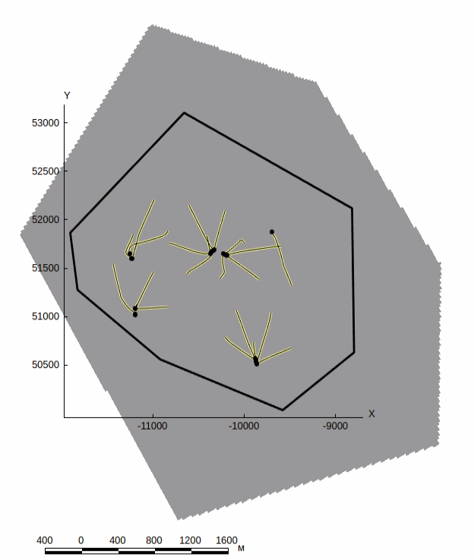
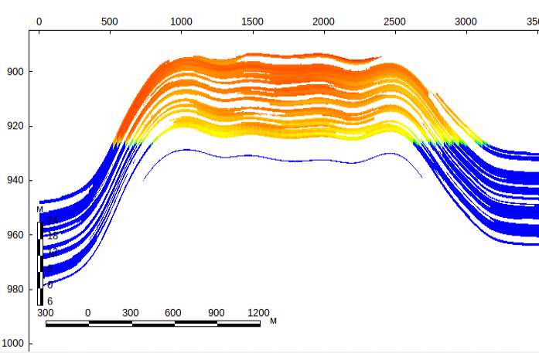
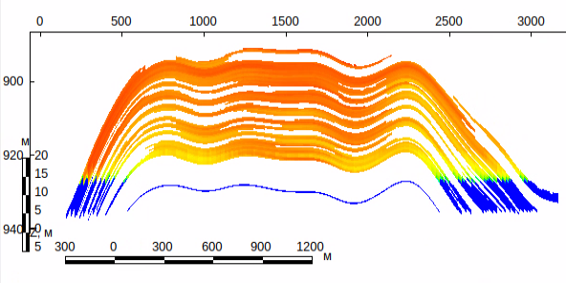
Оптимизация скорости расчета и количества расчетных вариантов
ИСХОДНАЯ МОДЕЛЬ
РАБОЧАЯ МОДЕЛЬ
Обрезаем сетку в пределах целевой нефтенасыщенного контура
Обрезаем залежь по глубине
Notes:
Определение оптимальности включает в себя определение критериев успеха и ограничений, а также выбор подходящих методов для решения задачи.
Таким образом для определения оптимальной сетки скважин нам нужны:
Технологические показатели разработки
Макроэкономические показатели и оценка необходимых инвестиций для расчета экономической эффективности проекта
Требуемые ограничения и целевые экономические параметры для оптимизации. Что и в какой период мы хотим оптимизировать, и какие условия при этом мы должны соблюсти.
Одним из хороших примеров обоснования оптимальной сетки скважин приводится в книге Уолша и Лейка.
При этом найденная оптимальная сетка скважин все равно является относительной, то есть наилучший результат зависит от различных факторов и условий.
В целом, оптимальная сетка скважин является результатом компромисса между экономической эффективностью, эффективностью добычи и технологическими ограничениями.

Slide 7
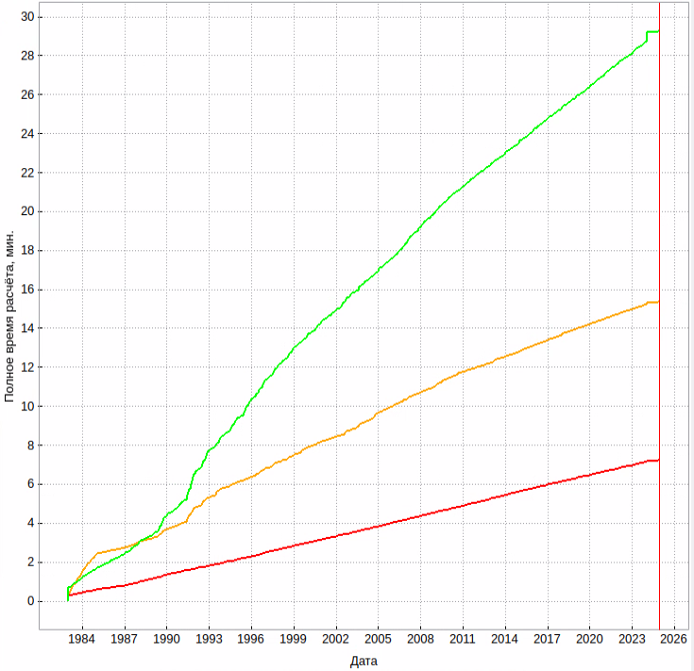
Оптимизация скорости расчета и количества расчетных вариантов
29 мин
Количество расчетов | Сэкономленное время, ч.
10 | 3.7
50 | 18.3
100 | 36.7
200 | 73.3
15 мин
Исходная модель
7 мин
Модель «ничего лишнего»
Укрупненная
Notes:
Определение оптимальности включает в себя определение критериев успеха и ограничений, а также выбор подходящих методов для решения задачи.
Таким образом для определения оптимальной сетки скважин нам нужны:
Технологические показатели разработки
Макроэкономические показатели и оценка необходимых инвестиций для расчета экономической эффективности проекта
Требуемые ограничения и целевые экономические параметры для оптимизации. Что и в какой период мы хотим оптимизировать, и какие условия при этом мы должны соблюсти.
Одним из хороших примеров обоснования оптимальной сетки скважин приводится в книге Уолша и Лейка.
При этом найденная оптимальная сетка скважин все равно является относительной, то есть наилучший результат зависит от различных факторов и условий.
В целом, оптимальная сетка скважин является результатом компромисса между экономической эффективностью, эффективностью добычи и технологическими ограничениями.

Slide 8
Типовой рабочий процесс
Интегральная адаптация | Адаптация давления ->аквифер, поровый обьем Адаптация отборов жидкости -> проницаемость Адаптация обводнения -> ОФП
Поскважинная адаптация
Адаптация давления
->аквифер, поровый обьем
Адаптация отборов жидкости
-> проницаемость
Адаптация обводнения
-> ОФП
Поскважинная адаптация
-> мульты и да поможет мне Бо!
Поиск самых «жирных» скважин с отклонениями
Введение множителей на скважины
Расчет модели
Анализ результатов расчета
Notes:
Вернемся из теории к практике и посмотрим как процесс поиска оптимальной сетки скважин чаще всего организован.
На первом этапе идет размещение скважин. Проектные точки имеют различную природу.
Начиная от простой эвристики «размещу скважины рядом с хорошо добывающими сейчас», заканчивая многофакторых моделей машинного обучения, которые почему то выдали именно такой набор точек.
Дальше идет передача точек специалисту в ГДМ. При этом в лучше случае это координаты x, y. Но чаще это какие то карты с точками, иногда на бумажных носителях, которые гидродинамик с улыбкой и словами благодарности переносит на ГДМ. Производится расчет технологических показателей работы скважин и чаще всего в виде набора экселевских файлов передается в корпоративные центры.
Далее происходит расчет экономических показателей, n-ое количество совещаний и появляется несколько альтернативных вариантов, которые хотелось бы посмотреть.
И происходит еще одна итерация…и так до тех пор пока не выйдет отведенное на окончательное решение время.
Давайте попробуем улучшить этот процесс средствами тНавигатора

Slide 9
Методы планирования эксперимента и оптимизаторы
Формализация задач, определение целевой функции
Выявление систематики и шума
Разведочные расчеты
Оптимизация параметров
Формирование рабочих гипотез, выбор основной
Notes:
Существуют различные методы расчета проектной сетки скважин в зависимости от размера месторождения и величины запасов. Некоторые из них включают:
Метод Гридли (Gridley Method): Этот метод использует матрицу для расчета оптимального размещения скважин на месторождении. Расчет производится путем разбиения месторождения на одинаковые ячейки, которые затем могут быть заполнены скважинами. Количество ячеек и скважин зависит от размера месторождения и величины запасов.
Метод Отто (Otto Method): Этот метод также использует матрицу для расчета проектной сетки скважин. Размещение скважин основано на геометрическом принципе, который позволяет получить максимальное количество добычи с минимальным количеством скважин. Метод Отто широко используется в геологической и инженерной сферах.
Метод Вороного (Voronoi Method): Этот метод использует геометрический подход для определения оптимального размещения скважин на месторождении. Он основан на построении диаграммы Вороного, которая позволяет разделить месторождение на регионы вокруг каждой скважины. Этот метод широко используется в гидрогеологии и в нефтяной индустрии.
Эти методы используются для проектирования уже на протяжении 80 лет, однако запросы бизнеса всегда растут и технические возможности вызволяют применять все новые подходы.
Актуальным сейчас является адресный подход к проектированию сеток скважин на основании объема запасов в различных частях залежей. Так в купольной части сетка может быть более плотной и разрежаться ближе к краевым частям.
Именно такую секту нам и предстоит спроектировать. Кроме того для проектирования мы будем использовать горизонтальные скважины

Slide 10
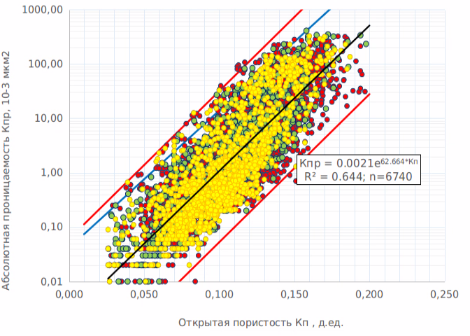
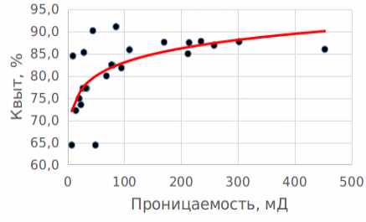
Разведочные расчеты
Разведочные расчеты — комплекс мероприятий для добывания сведений о качестве исходных данных, соответствии априорной информации данным разработки, чувствительности модели на изменение входных параметров
Причины
Высокая дисперсия значений
Маленькая выборка
Использование аналогов
Множество вариантов аппроксимации экспериментальных точек
Notes:
Существуют различные методы расчета проектной сетки скважин в зависимости от размера месторождения и величины запасов. Некоторые из них включают:
Метод Гридли (Gridley Method): Этот метод использует матрицу для расчета оптимального размещения скважин на месторождении. Расчет производится путем разбиения месторождения на одинаковые ячейки, которые затем могут быть заполнены скважинами. Количество ячеек и скважин зависит от размера месторождения и величины запасов.
Метод Отто (Otto Method): Этот метод также использует матрицу для расчета проектной сетки скважин. Размещение скважин основано на геометрическом принципе, который позволяет получить максимальное количество добычи с минимальным количеством скважин. Метод Отто широко используется в геологической и инженерной сферах.
Метод Вороного (Voronoi Method): Этот метод использует геометрический подход для определения оптимального размещения скважин на месторождении. Он основан на построении диаграммы Вороного, которая позволяет разделить месторождение на регионы вокруг каждой скважины. Этот метод широко используется в гидрогеологии и в нефтяной индустрии.
Эти методы используются для проектирования уже на протяжении 80 лет, однако запросы бизнеса всегда растут и технические возможности вызволяют применять все новые подходы.
Актуальным сейчас является адресный подход к проектированию сеток скважин на основании объема запасов в различных частях залежей. Так в купольной части сетка может быть более плотной и разрежаться ближе к краевым частям.
Именно такую секту нам и предстоит спроектировать. Кроме того для проектирования мы будем использовать горизонтальные скважины

Slide 11
Методы планирования эксперимента и оптимизаторы
Планирование эксперимента
У меня есть несколько конкурирующих гипотез
Я не знаю чувствительность результатов расчета модели от параметров неопределенности
У меня нет понимания проблем несостыковок априорной информации между собой
Я не могу формализовать целевую функцию
Оптимизация
Я знаю, что влияет на результат
Я знаю какие параметры хочу оптимизировать и эти параметры друг другу не противоречат
Notes:
Существуют различные методы расчета проектной сетки скважин в зависимости от размера месторождения и величины запасов. Некоторые из них включают:
Метод Гридли (Gridley Method): Этот метод использует матрицу для расчета оптимального размещения скважин на месторождении. Расчет производится путем разбиения месторождения на одинаковые ячейки, которые затем могут быть заполнены скважинами. Количество ячеек и скважин зависит от размера месторождения и величины запасов.
Метод Отто (Otto Method): Этот метод также использует матрицу для расчета проектной сетки скважин. Размещение скважин основано на геометрическом принципе, который позволяет получить максимальное количество добычи с минимальным количеством скважин. Метод Отто широко используется в геологической и инженерной сферах.
Метод Вороного (Voronoi Method): Этот метод использует геометрический подход для определения оптимального размещения скважин на месторождении. Он основан на построении диаграммы Вороного, которая позволяет разделить месторождение на регионы вокруг каждой скважины. Этот метод широко используется в гидрогеологии и в нефтяной индустрии.
Эти методы используются для проектирования уже на протяжении 80 лет, однако запросы бизнеса всегда растут и технические возможности вызволяют применять все новые подходы.
Актуальным сейчас является адресный подход к проектированию сеток скважин на основании объема запасов в различных частях залежей. Так в купольной части сетка может быть более плотной и разрежаться ближе к краевым частям.
Именно такую секту нам и предстоит спроектировать. Кроме того для проектирования мы будем использовать горизонтальные скважины

Slide 12
Разведочные расчеты
РАБОЧАЯ МОДЕЛЬ
Параметры с неопределенностью
Зависимость проницаемости
Зависимость связанной воды
Анизотропия
Параметры ОФП
Параметры аквифера
Процент производительной закачки
ВАЖНО!!!
Параметры должны быть взаимосогласованными между собой!
Notes:
Существуют различные методы расчета проектной сетки скважин в зависимости от размера месторождения и величины запасов. Некоторые из них включают:
Метод Гридли (Gridley Method): Этот метод использует матрицу для расчета оптимального размещения скважин на месторождении. Расчет производится путем разбиения месторождения на одинаковые ячейки, которые затем могут быть заполнены скважинами. Количество ячеек и скважин зависит от размера месторождения и величины запасов.
Метод Отто (Otto Method): Этот метод также использует матрицу для расчета проектной сетки скважин. Размещение скважин основано на геометрическом принципе, который позволяет получить максимальное количество добычи с минимальным количеством скважин. Метод Отто широко используется в геологической и инженерной сферах.
Метод Вороного (Voronoi Method): Этот метод использует геометрический подход для определения оптимального размещения скважин на месторождении. Он основан на построении диаграммы Вороного, которая позволяет разделить месторождение на регионы вокруг каждой скважины. Этот метод широко используется в гидрогеологии и в нефтяной индустрии.
Эти методы используются для проектирования уже на протяжении 80 лет, однако запросы бизнеса всегда растут и технические возможности вызволяют применять все новые подходы.
Актуальным сейчас является адресный подход к проектированию сеток скважин на основании объема запасов в различных частях залежей. Так в купольной части сетка может быть более плотной и разрежаться ближе к краевым частям.
Именно такую секту нам и предстоит спроектировать. Кроме того для проектирования мы будем использовать горизонтальные скважины

Slide 13
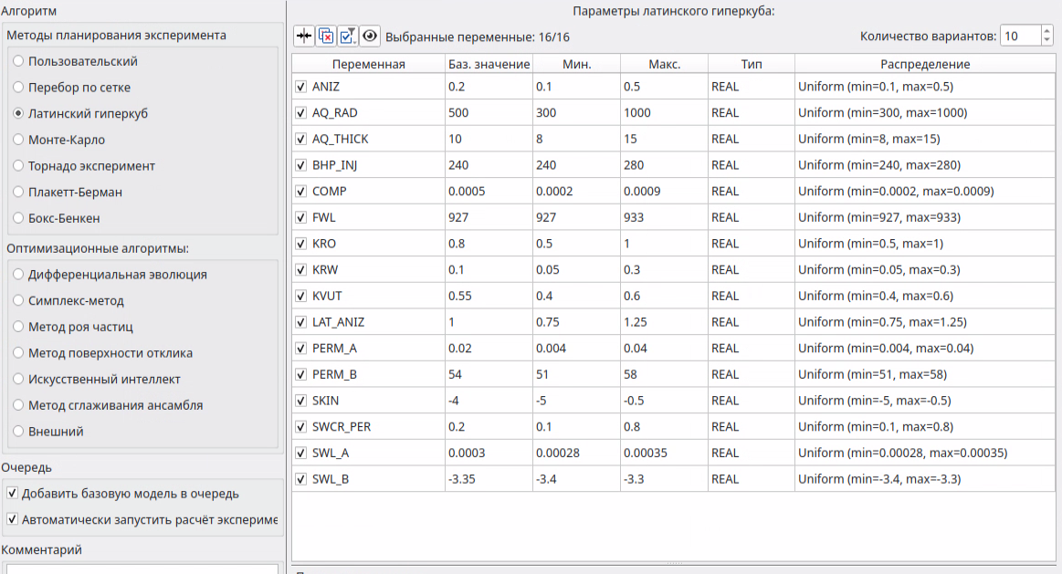
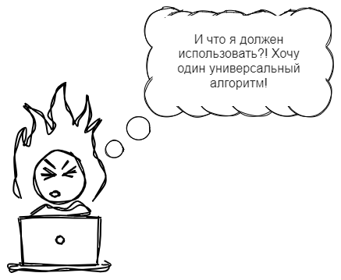
Разведочные расчеты
Планирование эксперимента
Пользовательский
Перебор по сетке
Латинский гиперкуб
Монте-Карло
Торнадо
Плакетт-Берман
Бокс-Бенкен
Notes:
Существуют различные методы расчета проектной сетки скважин в зависимости от размера месторождения и величины запасов. Некоторые из них включают:
Метод Гридли (Gridley Method): Этот метод использует матрицу для расчета оптимального размещения скважин на месторождении. Расчет производится путем разбиения месторождения на одинаковые ячейки, которые затем могут быть заполнены скважинами. Количество ячеек и скважин зависит от размера месторождения и величины запасов.
Метод Отто (Otto Method): Этот метод также использует матрицу для расчета проектной сетки скважин. Размещение скважин основано на геометрическом принципе, который позволяет получить максимальное количество добычи с минимальным количеством скважин. Метод Отто широко используется в геологической и инженерной сферах.
Метод Вороного (Voronoi Method): Этот метод использует геометрический подход для определения оптимального размещения скважин на месторождении. Он основан на построении диаграммы Вороного, которая позволяет разделить месторождение на регионы вокруг каждой скважины. Этот метод широко используется в гидрогеологии и в нефтяной индустрии.
Эти методы используются для проектирования уже на протяжении 80 лет, однако запросы бизнеса всегда растут и технические возможности вызволяют применять все новые подходы.
Актуальным сейчас является адресный подход к проектированию сеток скважин на основании объема запасов в различных частях залежей. Так в купольной части сетка может быть более плотной и разрежаться ближе к краевым частям.
Именно такую секту нам и предстоит спроектировать. Кроме того для проектирования мы будем использовать горизонтальные скважины

Slide 14
Методы планирования эксперимента и оптимизаторы
Notes:
Существуют различные методы расчета проектной сетки скважин в зависимости от размера месторождения и величины запасов. Некоторые из них включают:
Метод Гридли (Gridley Method): Этот метод использует матрицу для расчета оптимального размещения скважин на месторождении. Расчет производится путем разбиения месторождения на одинаковые ячейки, которые затем могут быть заполнены скважинами. Количество ячеек и скважин зависит от размера месторождения и величины запасов.
Метод Отто (Otto Method): Этот метод также использует матрицу для расчета проектной сетки скважин. Размещение скважин основано на геометрическом принципе, который позволяет получить максимальное количество добычи с минимальным количеством скважин. Метод Отто широко используется в геологической и инженерной сферах.
Метод Вороного (Voronoi Method): Этот метод использует геометрический подход для определения оптимального размещения скважин на месторождении. Он основан на построении диаграммы Вороного, которая позволяет разделить месторождение на регионы вокруг каждой скважины. Этот метод широко используется в гидрогеологии и в нефтяной индустрии.
Эти методы используются для проектирования уже на протяжении 80 лет, однако запросы бизнеса всегда растут и технические возможности вызволяют применять все новые подходы.
Актуальным сейчас является адресный подход к проектированию сеток скважин на основании объема запасов в различных частях залежей. Так в купольной части сетка может быть более плотной и разрежаться ближе к краевым частям.
Именно такую секту нам и предстоит спроектировать. Кроме того для проектирования мы будем использовать горизонтальные скважины

Slide 15
Прокси модели
Notes:
Существуют различные методы расчета проектной сетки скважин в зависимости от размера месторождения и величины запасов. Некоторые из них включают:
Метод Гридли (Gridley Method): Этот метод использует матрицу для расчета оптимального размещения скважин на месторождении. Расчет производится путем разбиения месторождения на одинаковые ячейки, которые затем могут быть заполнены скважинами. Количество ячеек и скважин зависит от размера месторождения и величины запасов.
Метод Отто (Otto Method): Этот метод также использует матрицу для расчета проектной сетки скважин. Размещение скважин основано на геометрическом принципе, который позволяет получить максимальное количество добычи с минимальным количеством скважин. Метод Отто широко используется в геологической и инженерной сферах.
Метод Вороного (Voronoi Method): Этот метод использует геометрический подход для определения оптимального размещения скважин на месторождении. Он основан на построении диаграммы Вороного, которая позволяет разделить месторождение на регионы вокруг каждой скважины. Этот метод широко используется в гидрогеологии и в нефтяной индустрии.
Эти методы используются для проектирования уже на протяжении 80 лет, однако запросы бизнеса всегда растут и технические возможности вызволяют применять все новые подходы.
Актуальным сейчас является адресный подход к проектированию сеток скважин на основании объема запасов в различных частях залежей. Так в купольной части сетка может быть более плотной и разрежаться ближе к краевым частям.
Именно такую секту нам и предстоит спроектировать. Кроме того для проектирования мы будем использовать горизонтальные скважины

